Slide 1


Cultura, creatividad e inclusión
El desarrollo de la cultura a través de las artes contribuye a los objetivos de desarrollo sostenible fortaleciendo habilidades blandas esenciales y promoviendo la inclusión y la creatividad

Slide 2


Importancia de la cultura en el desarrollo sostenible
la cultura y las artes son esenciales para el desarrollo social y económico
la creatividad fomenta la comunicación y el trabajo en equipo
la participación cultural mejora
la calidad de vida las iniciativas culturales pueden ser herramientas del cambio social

Slide 3
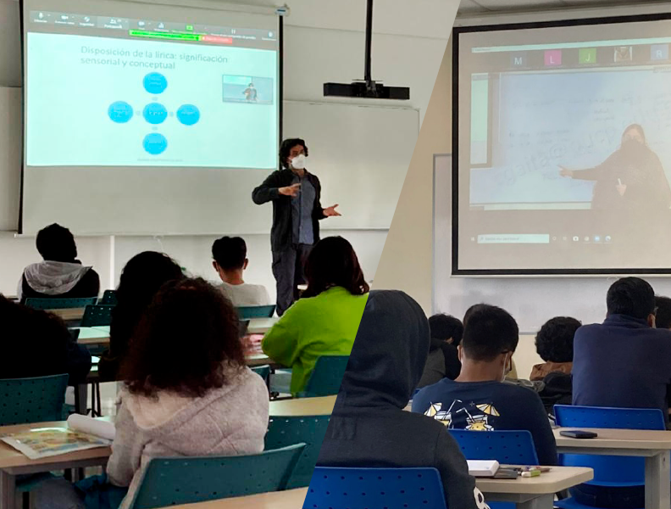
Habilidades blandas y ODS
las disciplinas artísticas fomentan habilidades blandas y esenciales
la resiliencia es clave para enfrentar desafíos
el liderazgo empodera a los individuos
la práctica de las artes cultiva habilidades de manera efectiva

Slide 4

EL ROL DE LA RADIO EN LA INCLUSIÓN
la radio promueve la educación de calidad
La radio permite que diversas voces sean escuchadas
la radio fomenta el pensamiento crítico
la radio fortaleza de la identidad cultural

Slide 5
DESARROLLO DE CONFIANZA Y EMPATÍA
crear un entorno inclusivo donde todos se sientan valorados
la empatía fomenta relaciones saludables
la interacción y el diálogo construyen confianza
los programas radiales educan y sensibilizan

Slide 6
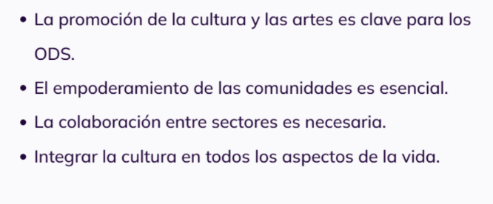
CONCLUSIÓN

Slide 7
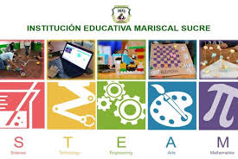
¡Participa Hoy Mismo!
Visita Nuestra Página Web
http://www.elojimjadach.org/
Contactos
elojim@elojimjadach.org - elojim.jadach@gmail.com
¡El Futuro Te Espera !
No pierdas la oportunidad de crecer y aprender.

